Slide 1
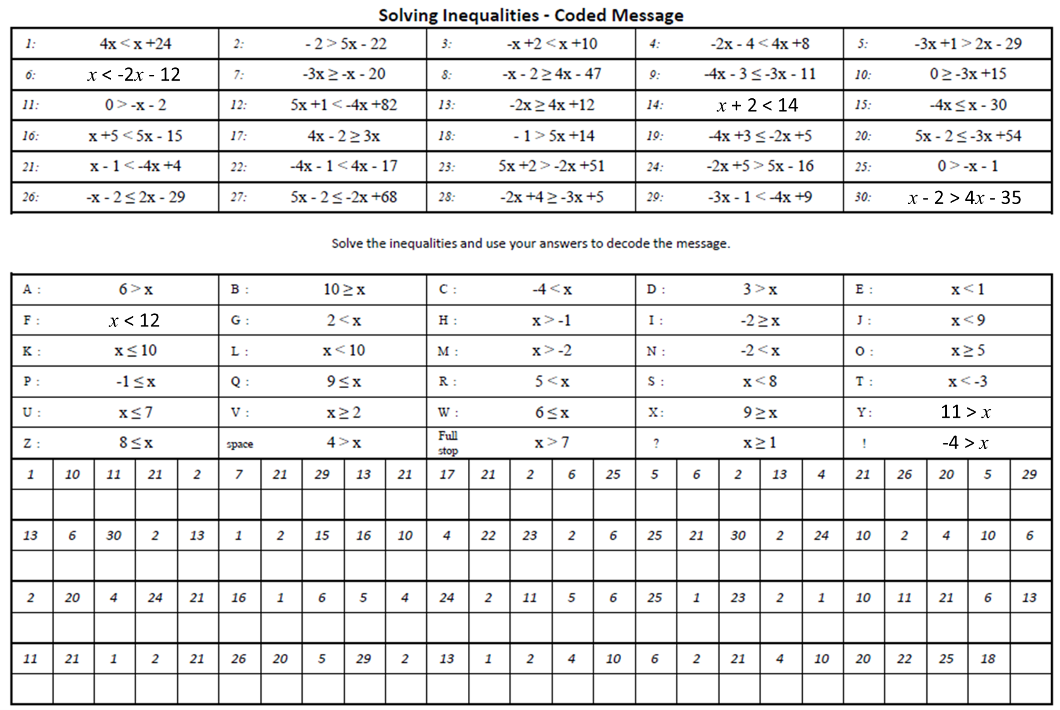

Slide 2
ANSWERS

Slide 3

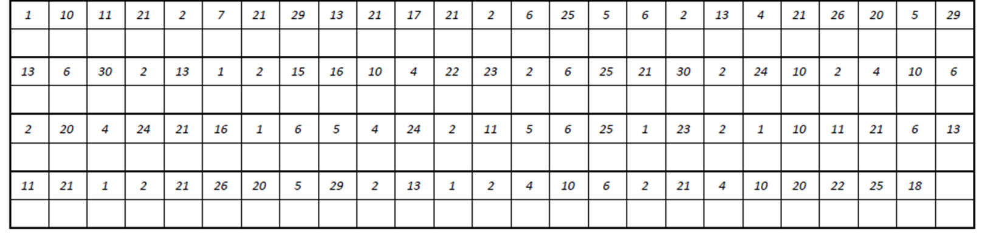
S
o
m
e
b
e
l
i
e
v
e
t
h
a
t
i
n
e
q
u
a
l
i
t
y
i
s
w
r
o
n
g
.
T
h
e
y
d
o
n
o
t
u
n
d
e
r
s
t
a
n
d
m
a
t
h
s
.
s
o
m
e
t
i
m
e
s
e
q
u
a
l
i
s
n
o
t
e
n
o
u
g
h
!

